Slide 1
PROJETO EDUCAÇÃO FINANCEIRA
Trabalho Interdisciplinar – Aplicações WEB
Rafael Costa Viana, Thiago Valentim, Gabriel

Slide 2
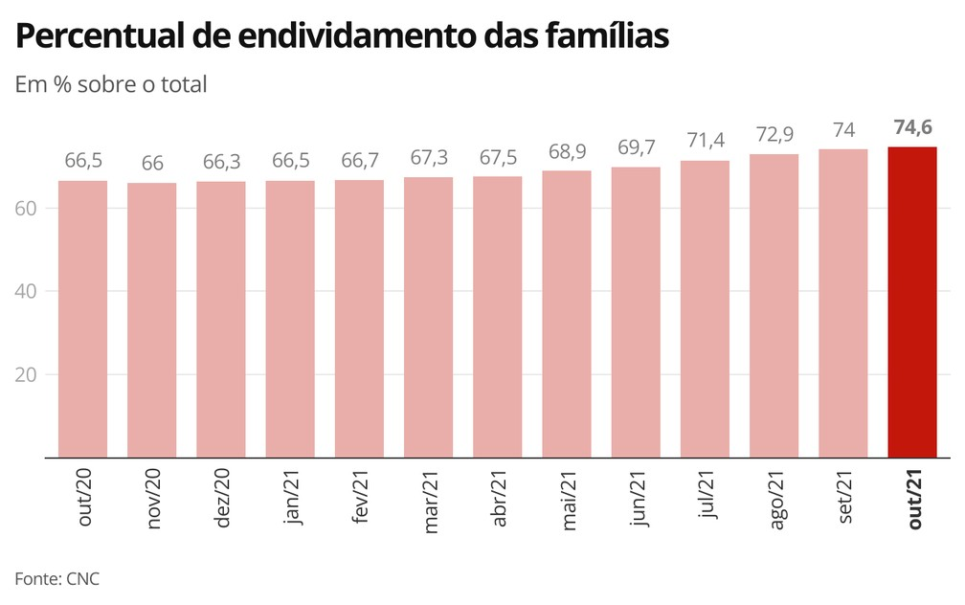

Slide 3
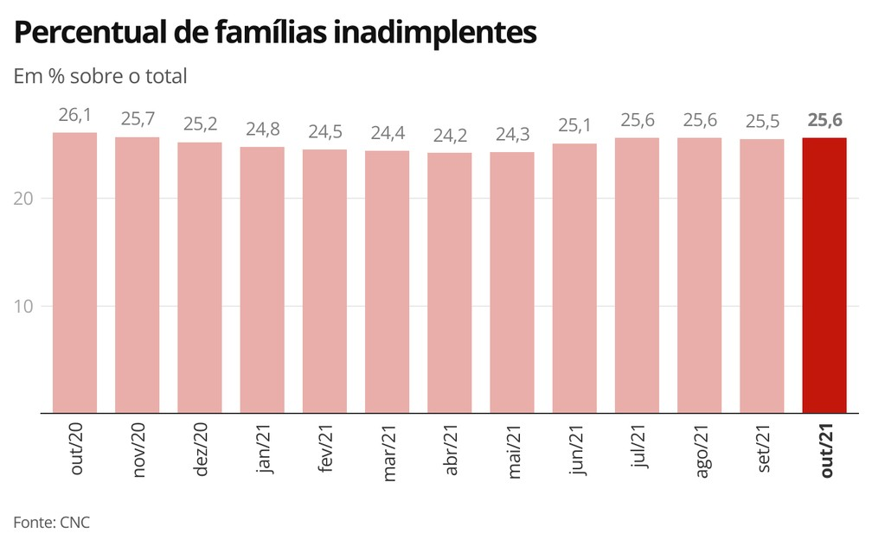

Slide 4

Neste contexto nós nos propusemos a focar na educação financeira para os adolescentes para que o individuo consiga já iniciar a vida adulta com a vida financeira organizada ou sabendo como organiza-la

